Slide 1
校友邦实习实训平台
操作指南
实习负责人（实习计划设置）
www.xybsyw.com

Slide 2
www.xybsyw.com
目录
01
平台角色和流程概述
02
登录指南
CONTENTS
校友邦平台角色介绍和整体流程概述
教师账号如何登录
03
实习计划设置
04
实践基地管理
设置实习计划的流程
实习基地/实习点录入、使用和管理
05
06
统计报表
其它
实习数据的查看、统计和导出
实习保险、调查问卷等

Slide 3
www.xybsyw.com
01
平台角色和流程概述
校友邦平台角色介绍和整体流程概述
PART

Slide 4
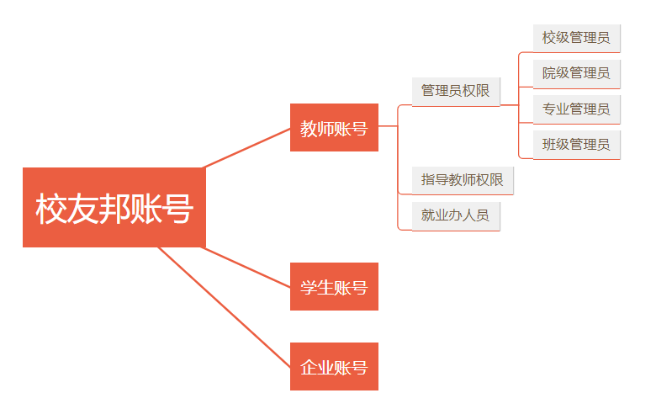
平台角色-按账号权限

Slide 5
平台角色-按账号权限
1、提交实习岗位或报名项目；
2、签到考勤；
3、提交过程材料（周日志等）和实习报告；
4、提交成绩鉴定等。
学生
1、岗位、报名审核；
2、签到考勤查看提醒；
3、周日志和实习报告批阅、实习成绩鉴定；
4、部分统计信息查看。
指导老师
实习负责人
（管理员、实习负责老师）
1、发布实习计划（选择实习形式、制定实习要求， 编辑实习项目、关联指导老师）
2、实践基地管理；
3、查看统计报表等。
1、导入基础信息；
2、查看统计报表等。
教务管理（管理员）

Slide 6
流程概述
流程概述
导入基础信息，一般由教务管理操作
实习基地管理
创建实习计划，一般由实习负责人操作
实习过程管理
系统提供丰富数据报表，不同教师权限可以查看和导出相关数据报表
01
02
03
04
05
导入实习基地和实习点，规范实习流程（可选），一般由教务管理或实习负责人操作
岗位审核、签到查看、过程材料批阅等，一般由指导老师操作
基础信息录入
实习计划创建
数据统计查看

Slide 7
www.xybsyw.com
02
登录指南
教师账号如何登录
PART

Slide 8
登录指南-电脑网页端
电脑网页端登录
在浏览器中打开www.xybsyw.com
官网首页右上角点击“教师登录”
选择您要登录的学校(可通过选择省份或者关键字搜索学校）
输入账号和密码直接登录/或选择扫码登录使用小程序教师端扫码
说明：第一次登入时需绑定手机，并重设密码。绑定手机以便忘记密码时可自行重置。

Slide 9
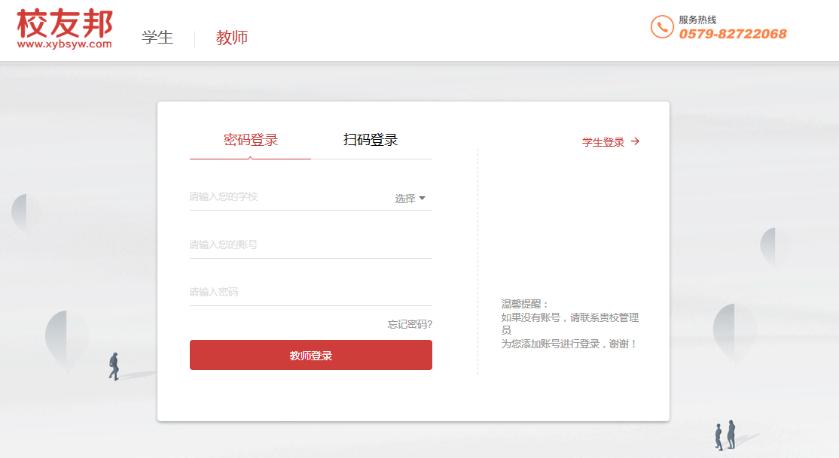
登录指南-电脑网页端
1.点击“教师登录 ”
2.点击“选择”搜索学校，或者直接录入学校名称
3.输入账号和密码

Slide 10
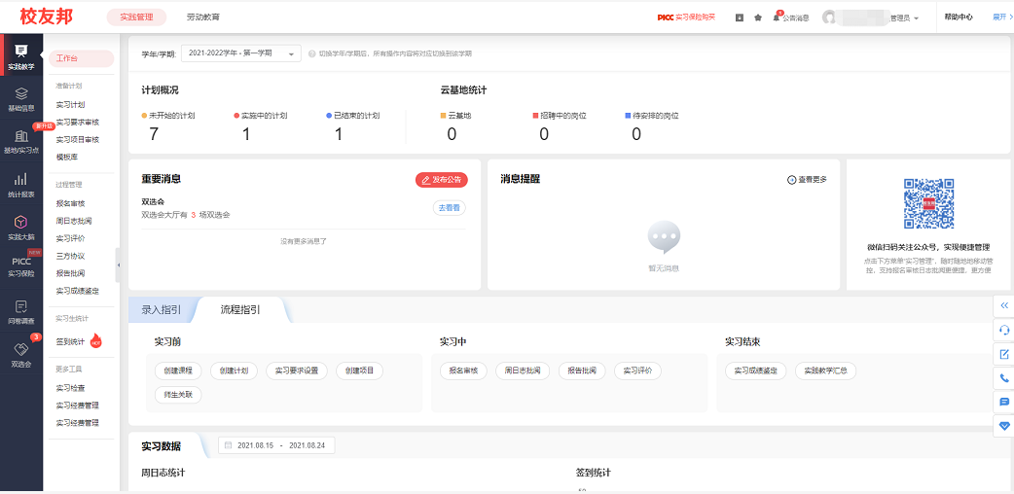
登录指南-电脑网页端
导航菜单
功能区
修改个人资料或角色切换
功能菜单

Slide 11
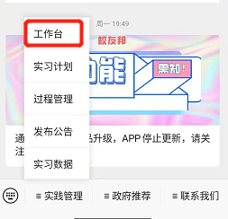
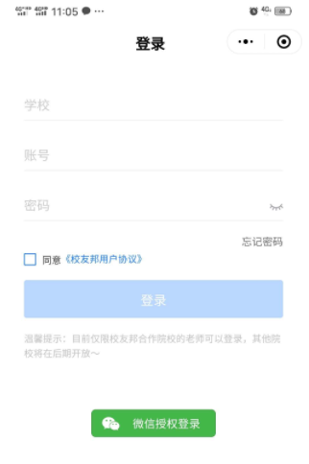
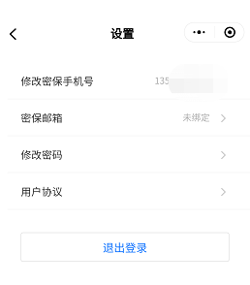
登录指南-微信小程序
小程序登录
输入学校、账号、密码进行登录
在下方我的→设置里可以退出登录，切换账号或修改密码等
教师账号统一生成，无需自行注册
关注教师端小程序
微信扫描下方二维码关注校友邦教师端公众号
点击实践管理→工作台

Slide 12
www.xybsyw.com
03
实习计划设置
设置实习计划的流程
PART

Slide 13
实习计划设置
实习计划设置
点击“实践教学”导航菜单，进入实践教学功能模块；
点击“实习计划”按钮，然后点击红色的”创建计划“按钮；
根据提示进行实习计划设置工作：
（1）计划详情（输入计划名称，选择时间、课程、参与班级等）；
（2）设置参与形式及实习要求；
（3）设置实习项目；
（4）关联指导老师。

Slide 14
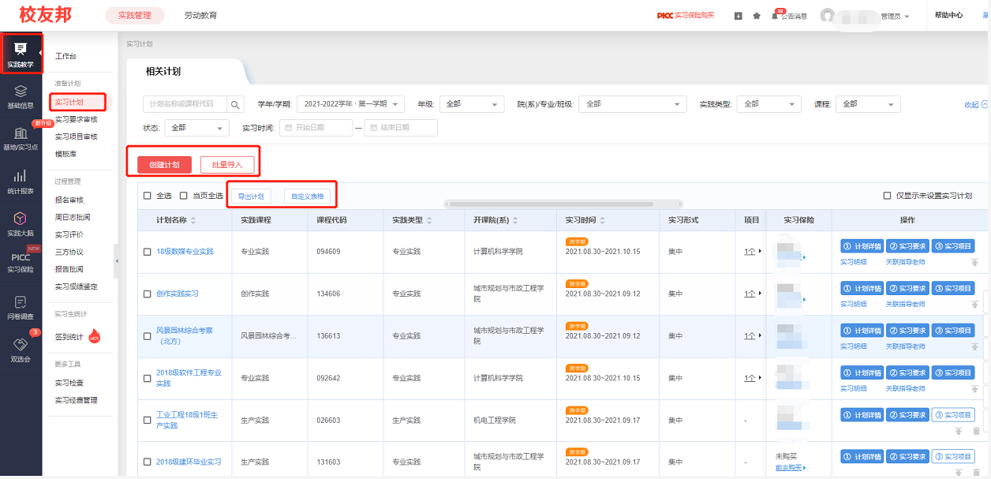
3.1 实习计划设置-计划详情
2.点击“实习计划”
3.创建实习计划
4.此处可设置计划列表显示项目和导出计划情况
1.点击“实践教学”

Slide 15
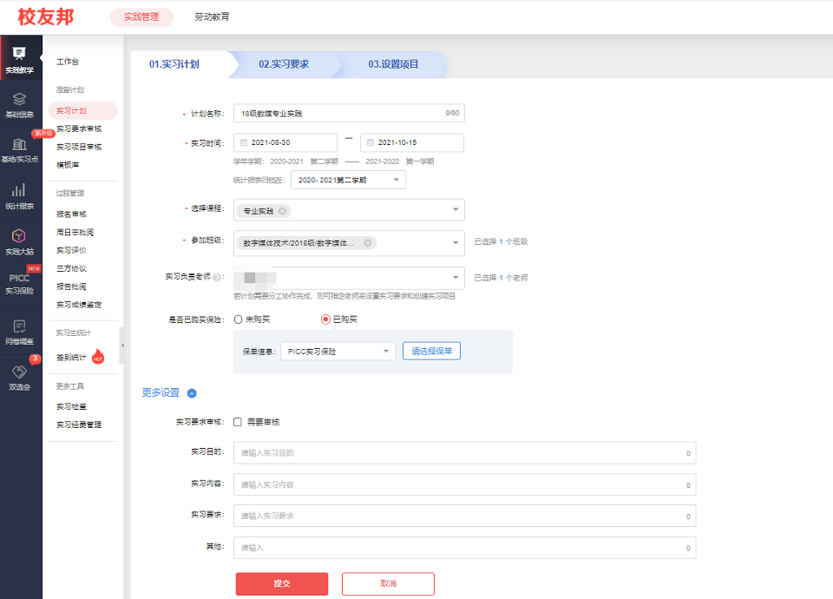
3.1 实习计划设置-计划详情
编辑信息
填写计划名称
选择实习课程
选择参与班级
设置实习时间
选择实习负责老师(此处不是关联指导老师，是赋予指导老师编辑此计划的权限，可不设置）
点击提交进行保存，进入第二步实习要求设置。
说明：标*号为必填项
“更多设置”中可以完善实习目的、实习内容等文字内容，为可选内容

Slide 16
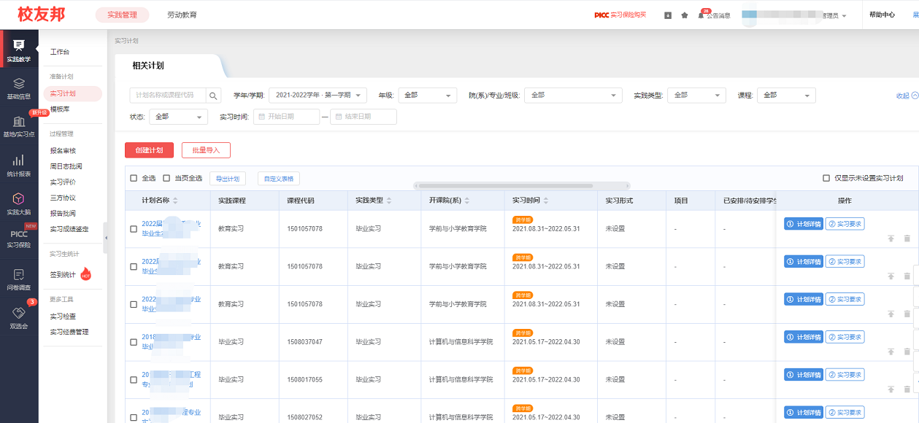
3.2 实习计划设置-设置参与形式及实习要求
1.点击“实践教学”导航菜单
2.点击“实习计划”功能菜单
3.点击“实习要求”，设置相关实习参与形式及实习要求
提示：1.第一步“计划详情”里点下一步或实习要求，会直接进入到设置实习要求界面，无需返回此页面进入实习要求设置；
2.白底按钮表示未操作，蓝底按钮表示已完成。

Slide 17
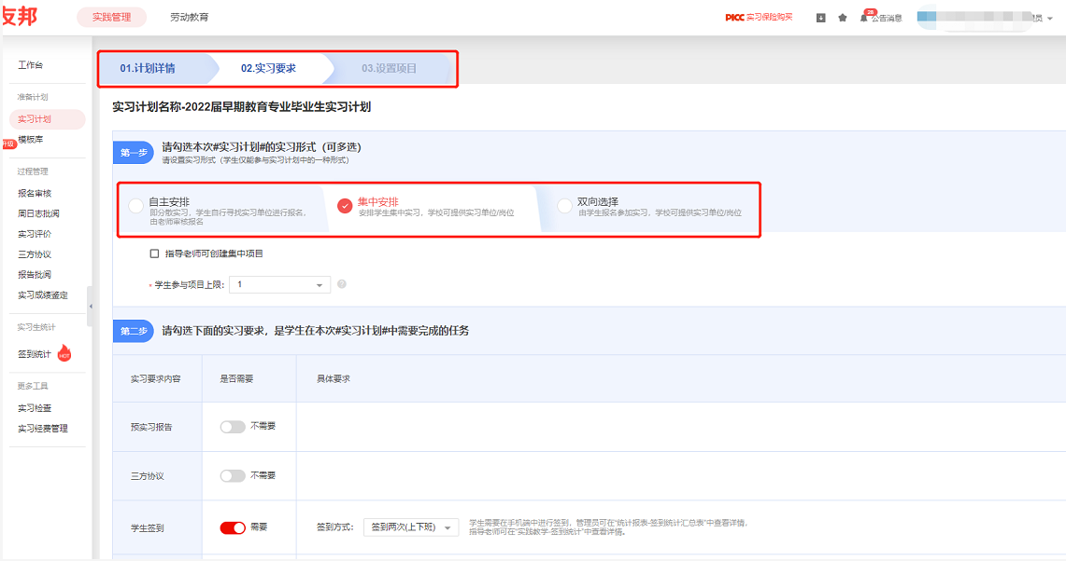
3.2 实习计划设置-设置参与形式及实习要求
点击此处可以在实习计划各设置步骤间切换
自主安排：适合分散实习，学生自己找实习单位岗位，需要学生报名提交岗位；
集中安排：统一安排学生到一处或多处实习点/实习基地参观或学习等；
双向选择：学生可选择报名自己想参与的实习项目或选题，实习项目和选题绑定指导老师，可设置是否需要指导老师审核同意学生报名，这样学生和老师可双向选择。
1.选择参与形式，分为自主、集中、双向三种，一个计划可以同时有多种参与形式，也可以只选择一种参与形式
2.设置实习要求，比如：三方协议、签到、周日志、实习报告、成绩鉴定等。

Slide 18
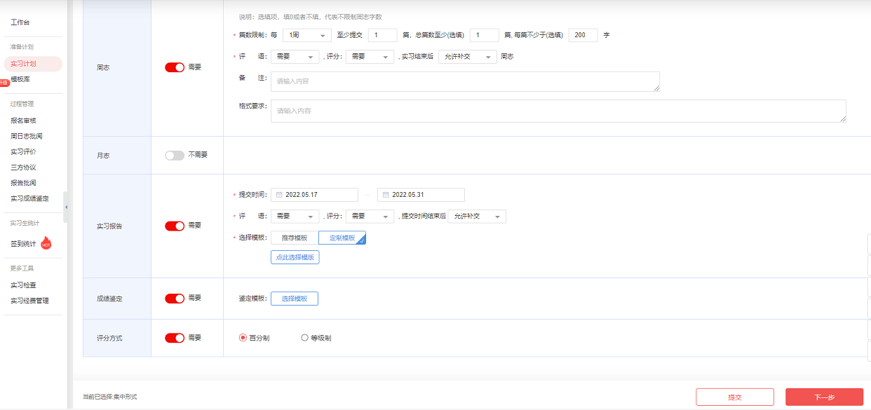
3.2 实习计划设置-设置参与形式及实习要求
1.根据课程要求，选择是否需要；
2.实习报告模板，可选择系统推荐模板，也可以选择自定义上传的模板。自定义模板上传的时候需要选择是否要人工处理；
3.成绩鉴定可预览和选择系统自带的，也可以咨询校友邦工作人员上传自定义的；
4.如选择了多种实习形式，可分别设置每种形式下的实习要求；
5.点击下一步，可直接保存，然后进入第三步设置项目。

Slide 19
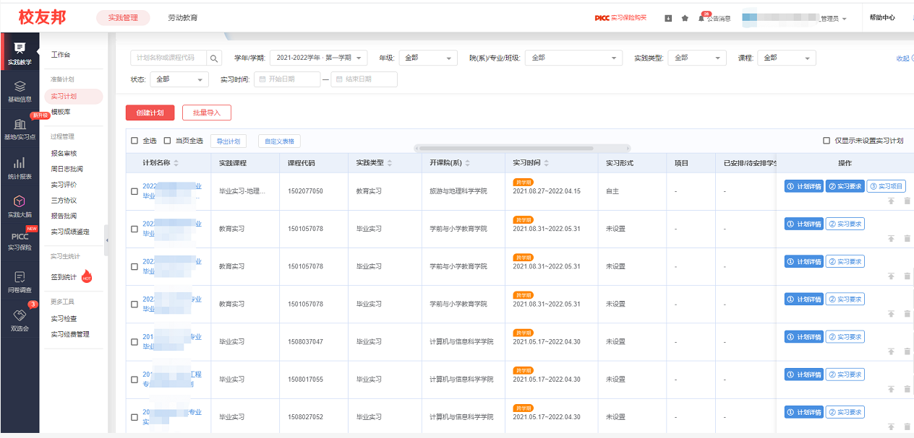
3.3 实习计划设置-设置实习项目
1.点击实践教学→实习计划
2.在功能区找到对应计划，点击第三个按钮，设置实习项目
提示：1.第二步“实习要求”里点下一步或设置项目，会直接进入到设置实习项目界面，无需返回此页面进入实习项目设置；
2.白底按钮表示未操作，蓝底按钮表示已完成。

Slide 20
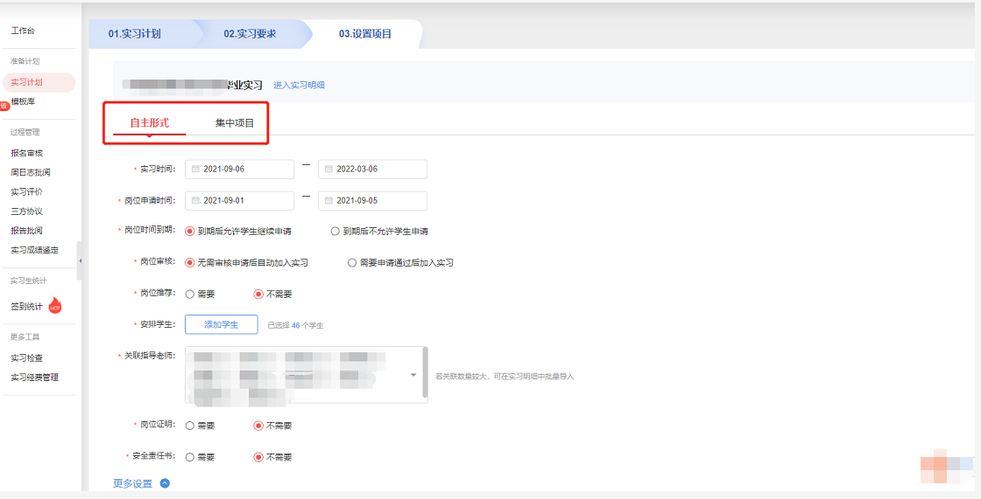
3.3 实习计划设置-设置实习项目-自主项目
根据第二步“实习要求”里选择的实习形式，会出现对应形式的项目，选择自主/集中/双向形式，分别进行设置。
1.实习时间：自主项目的时间，不能超过实习计划时间范围；
2.岗位申请时间：自主实习学生报名提交岗位的时间
3.岗位时间到期：是否允许学生继续申请可选择，默认允许
4.岗位审核：可选择是否需要指导老师审核岗位，默认无需审核
5.安排学生：添加学生可选择参与此自主项目的学生范围，可按专业班级选择，如果学生比较分散，可以复制Excel表中的学号列，粘贴到搜索框，搜索选中学号的所有学生，进行勾选
6.关联指导老师：关联关系比较简单的，比如一个老师指导一个班级，可直接在此处关联。如果关联比较复杂，比如有几个班的学生，每个老师带几名学生，可以先跳过关联，设置好项目，先发布项目，然后在实习明细中通过师生关系关联模板统一关联
7.每个实习计划只有一个自主项目。

Slide 21
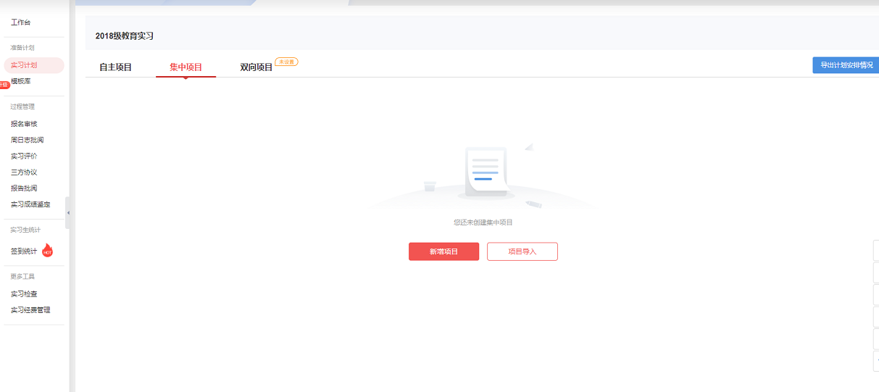
3.3 实习计划设置-设置实习项目-集中项目
1.同一个实习计划中，可以创建多个集中项目
2.点“新增项目”按钮，可以手动录入集中项目，适合集中项目比较少的情况
3.点“项目导入”按钮，可下载项目模板和分组安排模板，通过模板，批量导入生成集中项目，适合集中项目非常多的情况

Slide 22
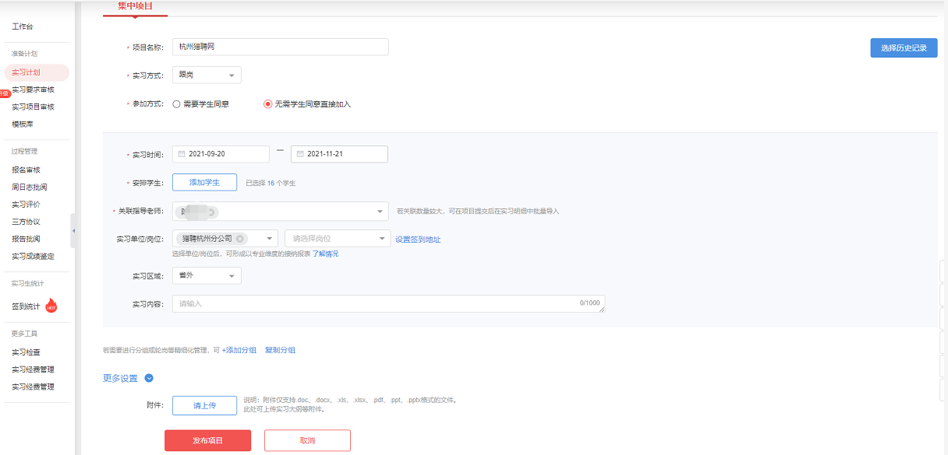
3.3 实习计划设置-设置实习项目-集中项目
1.点“新增项目”手动录入界面如图；
2.如果要区分集中项目对应的实习单位，那么项目名称建议用单位名称，比较好区分。如果不区分实习单位，那么所有参与集中项目的学生可以放到一个集中项目里；
3.安排学生：添加学生可选择参与此集中项目的学生范围，可按专业班级选择，如果学生比较分散，可以复制Excel表中的学号列，粘贴到搜索框，搜索选中学号的所有学生，进行勾选
4.关联指导老师：关联关系比较简单的，比如一个老师指导一个班级，可直接在此处关联。如果关联比较复杂，比如有几个班的学生，每个老师带几名学生，可以先跳过关联，设置好项目，先发布完所有项目，然后在实习明细中通过师生关系关联模板统一关联
5.实习单位/岗位：大部分学校此处为选填项，可选择已录入到系统中的实习基地/实习点以及下边的岗位，这样统计数据将更加详细。录入实习基地可参考本文档后边的相关内容
6.发布项目

Slide 23
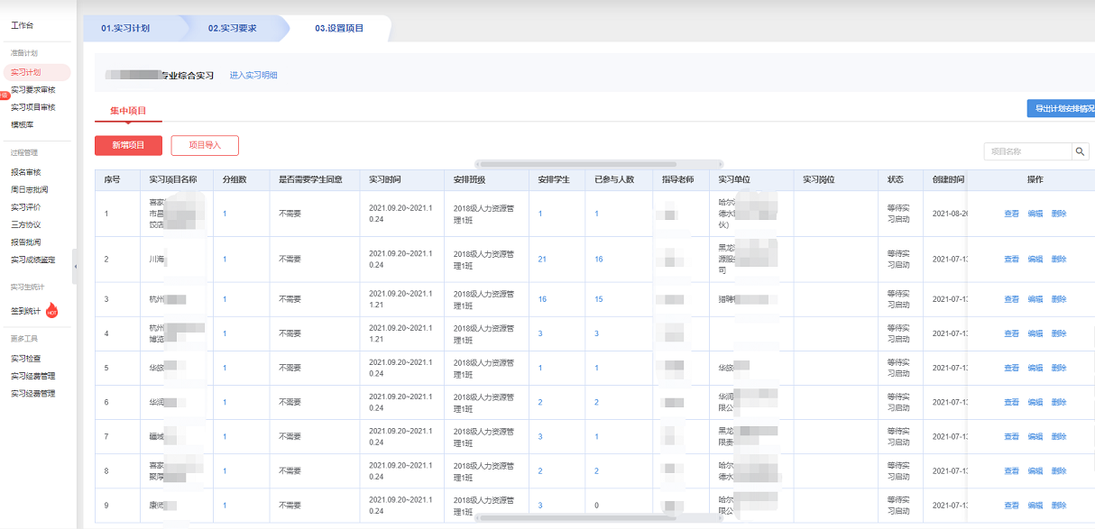
3.3 实习计划设置-设置实习项目-集中项目
如果集中项目要区分实习单位，项目比较多，可点项目导入，通过模板批量创建集中项目

Slide 24
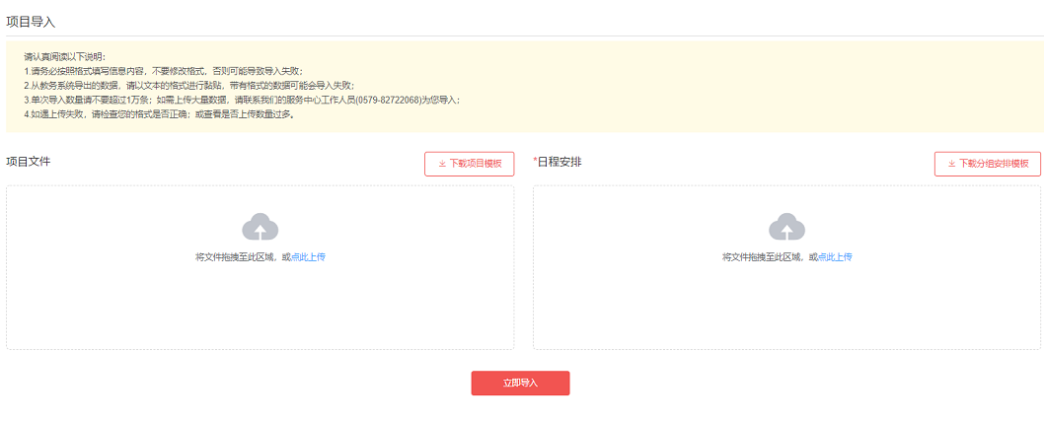
3.3 实习计划设置-设置实习项目-集中项目
模板的填写，请严格按照提示说明，如还有问题，可直接联系校友邦服务人员

Slide 25
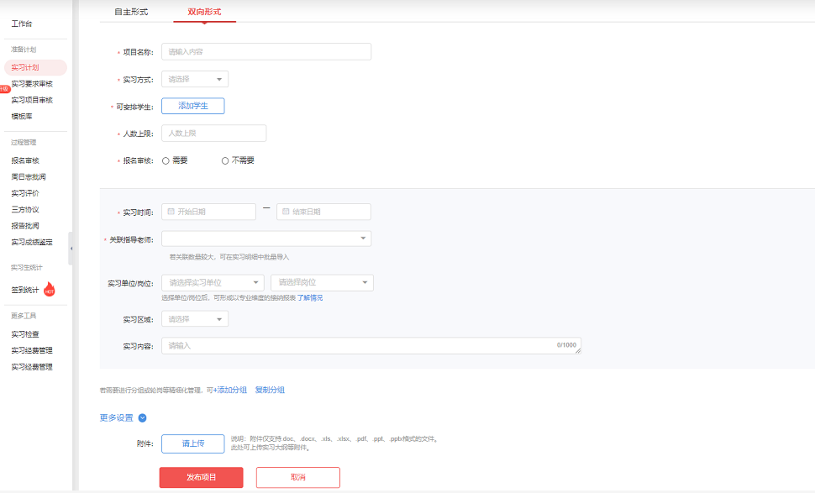
3.3 实习计划设置-设置实习项目-双向项目
1.可安排学生：添加学生这里和自主集中不同，是指允许报名此项目的学生范围，选择学生范围的方法可参考自主或集中项目；
2.关联指导老师：此处可直接选择一名或多名老师作为此双向项目的负责老师，学生成功报名通过后，学生的指导老师就会是这里设置的老师；
3.实习单位/岗位：同集中项目；
4.同一个实习计划下可以有多个双向项目，这点跟集中项目相同；
5.双向项目也可以批量导入，此处也和集中项目类似，但批量导入双向项目的模板更简单，且只有一个。

Slide 26
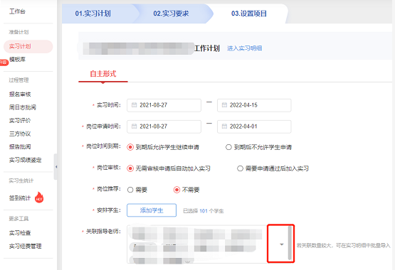
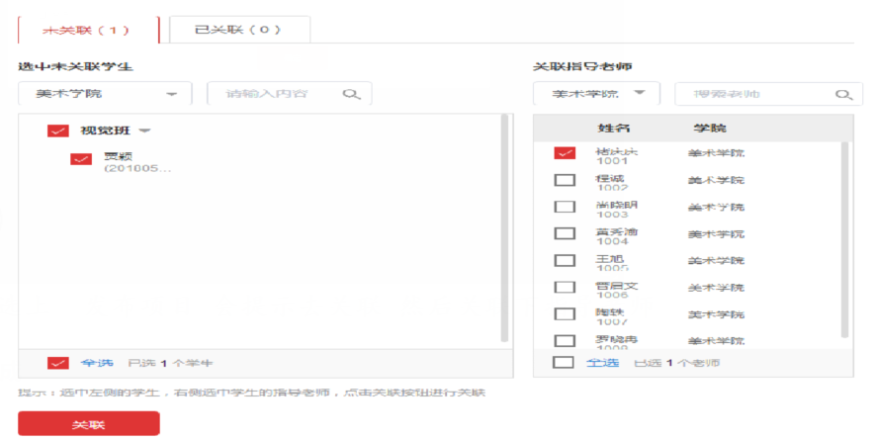
3.4 实习计划设置-关联指导老师-自主或集中项目中关联
关联指导老师
1.自主项目和集中项目中，如师生关联关系比较简单，可直接在项目中手动关联
2.点击关联指导老师右侧的下拉箭头，会弹出左下的界面；
3.本页面关联仅针对比较简单的关联，复杂的请参考下一页。
详细步骤
1.在未关联中，选择要关联的班级或学生；如学生要关联多名指导老师，也可以在已关联中选择；
2.右侧搜索，勾选相应的老师，可选择多名老师；
3.点击下方关联按钮。关联完毕，发布项目保存。

Slide 27
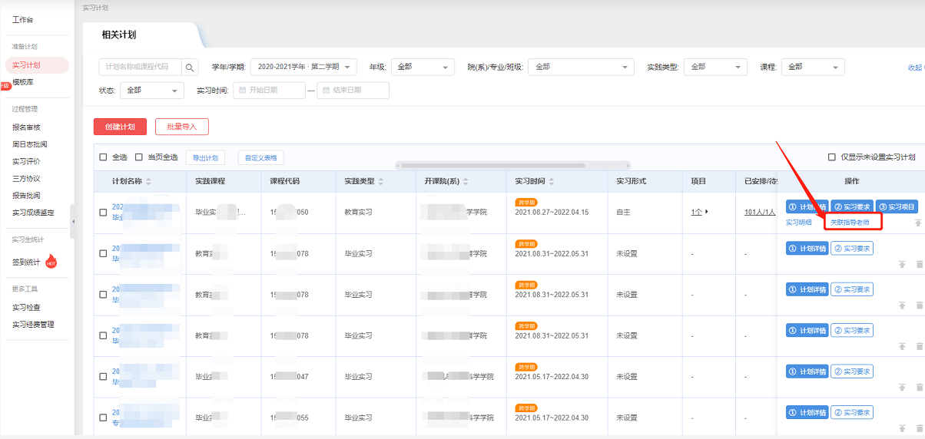
3.4 实习计划设置-关联指导老师-批量关联指导老师
当发布完实习项目后，如有学生未关联，系统会提示去关联，可直接点去关联，也可以在实习计划列表页面，点击下方关联指导老师的链接，进入相应页面

Slide 28
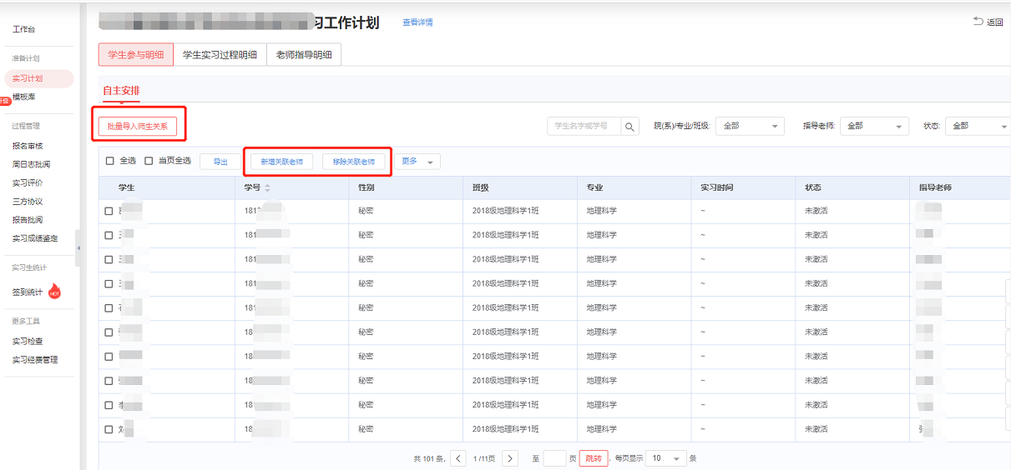
3.4 实习计划设置-关联指导老师-批量关联指导老师
1.单个或多个学生筛选
2.全选（或当前页全选），点右侧新增或移除关联老师，可进行手动关联或移除指导老师
3.关联关系复杂的情况，请点击“批量导入师生关系”，下载师生关联模板，批量关联

Slide 29
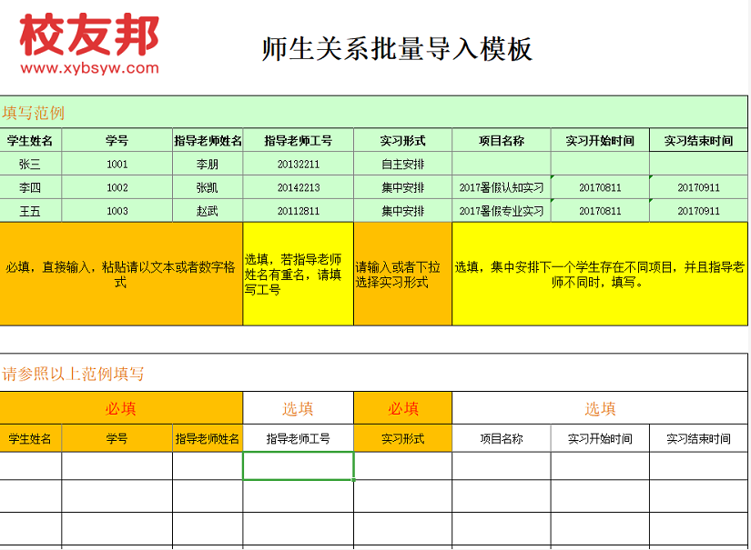
3.4 实习计划设置-关联指导老师-批量关联指导老师
1.师生关系导入模板中的范例不要删除；
2.学生姓名、学号、指导老师姓名从其它表格复制粘贴过来即可，必填；
3.实习形式为下拉选择菜单，选择自主安排还是集中安排即可，必选；
4指导老师工号为选填项，如果校内有重名的老师，需要填写工号；
5.项目名称、实习开始和结束时间一般无需填写，仅存在一个学生参与多个集中项目，且学生在多个集中项目的指导老师不同的时候填写；
6.如果一个学生有多名指导老师，那么需要分多行录入表格，即每行除指导老师姓名和工号不同，其它相同。

Slide 30
www.xybsyw.com
04
实践基地管理
实习基地/实习点录入、使用和管理
PART

Slide 31
实践基地管理
实践基地管理
点击“基地/实习点”导航按钮
点击“实践基地”/“实习点”功能菜单按钮
点击添加实践基地/实习点按钮，单独新增
或点击批量导入，批量增加实践基地/实习点信息
可为实践基地/实习点增加岗位

Slide 32
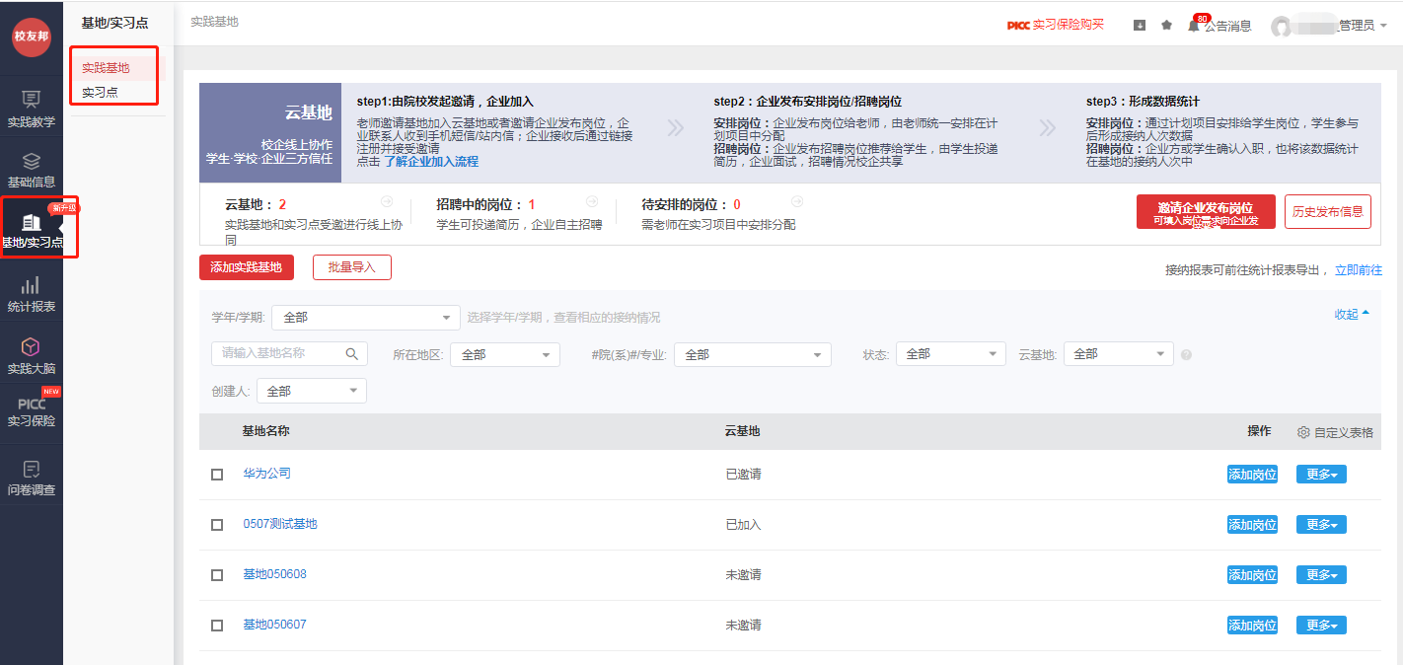
实践基地管理
2.点击“实践基地”或“实习点”
3.添加基地/实习点或批量导入
1.点击“基地/实习点”
4.可以邀请企业加入云基地，直接发布岗位

Slide 33
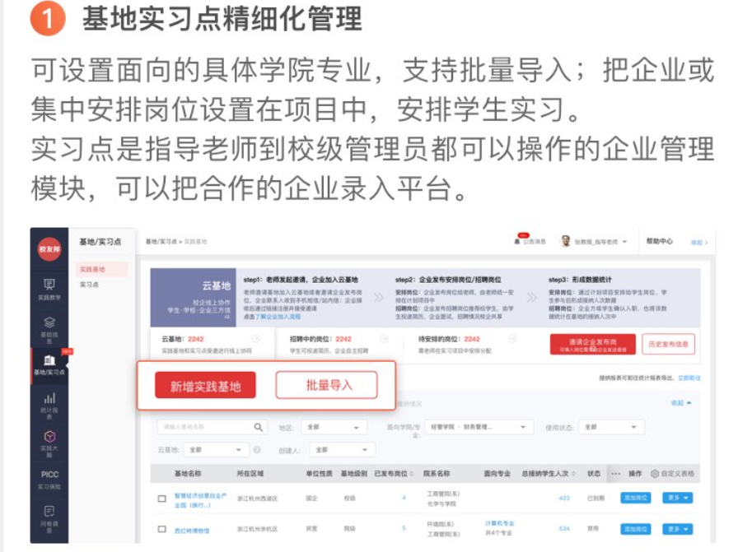
实践基地管理

Slide 34
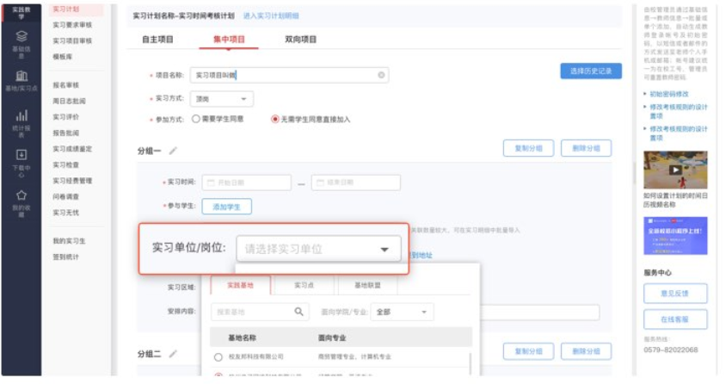
实践基地管理

Slide 35
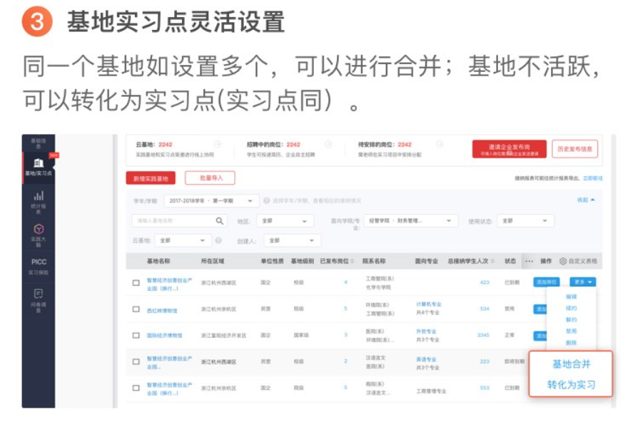
实践基地管理

Slide 36
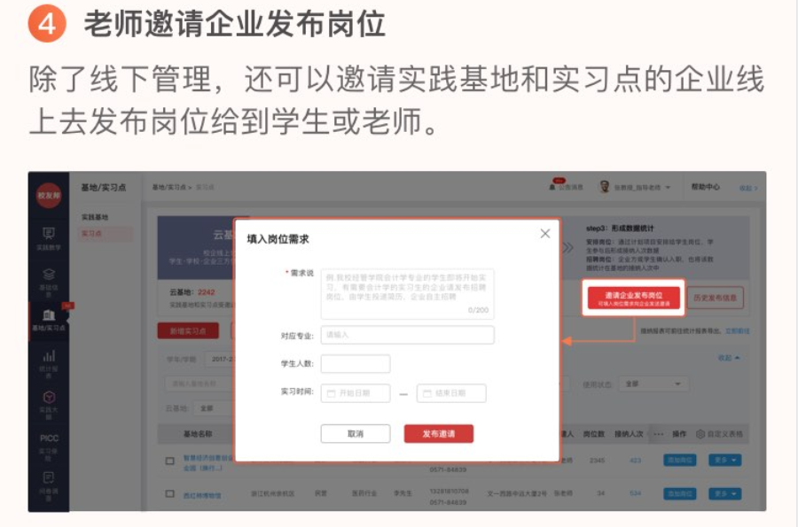
实践基地管理

Slide 37
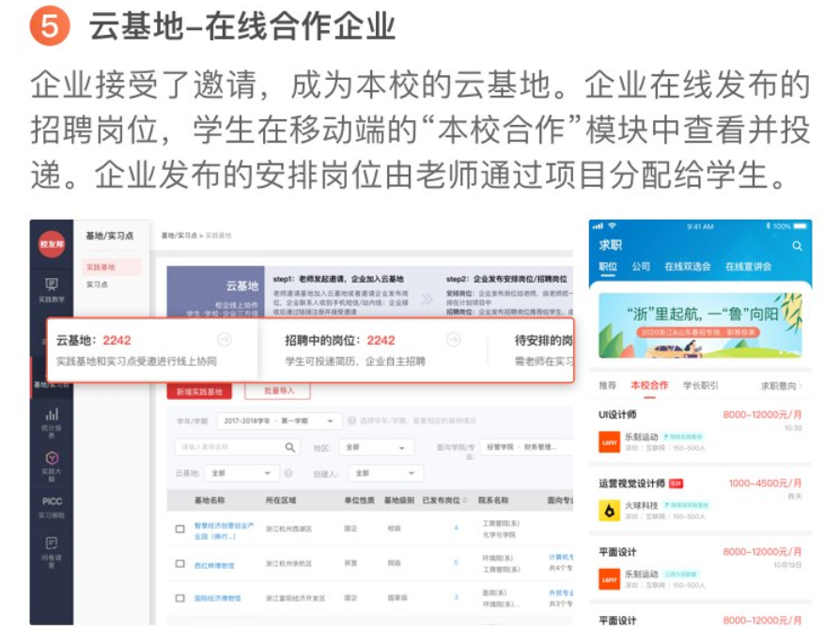
实践基地管理

Slide 38
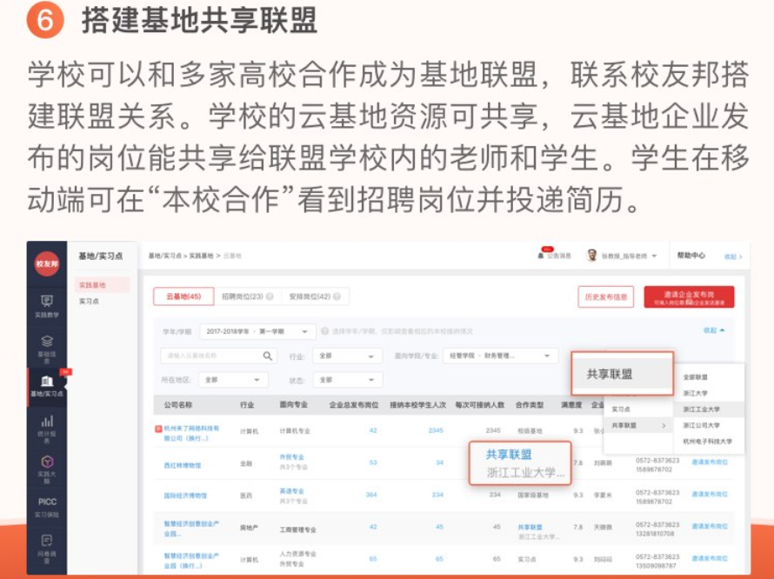
实践基地管理

Slide 39
www.xybsyw.com
05
统计报表
实习数据的查看、统计和导出
PART

Slide 40
统计报表
查看统计报表
点击左侧导航栏“统计报表”按钮
点击功能菜单中对应的报表
通过“院系/专业/班级”、“学年/学期”等筛选需要的数据
点击“自定义表格”按钮，可以选择表格显示的维度
5. 点击“批量导出”按钮，导出筛选的数据，跳转到下载中心进行下载
温馨提示：到下载中心下载时，如果表格较大，报表下载状态会显示“报表生成中”，请等待片刻即可。如长时间还是显示“报表生成中”，可按键盘“F5”键，刷新网页。

Slide 41
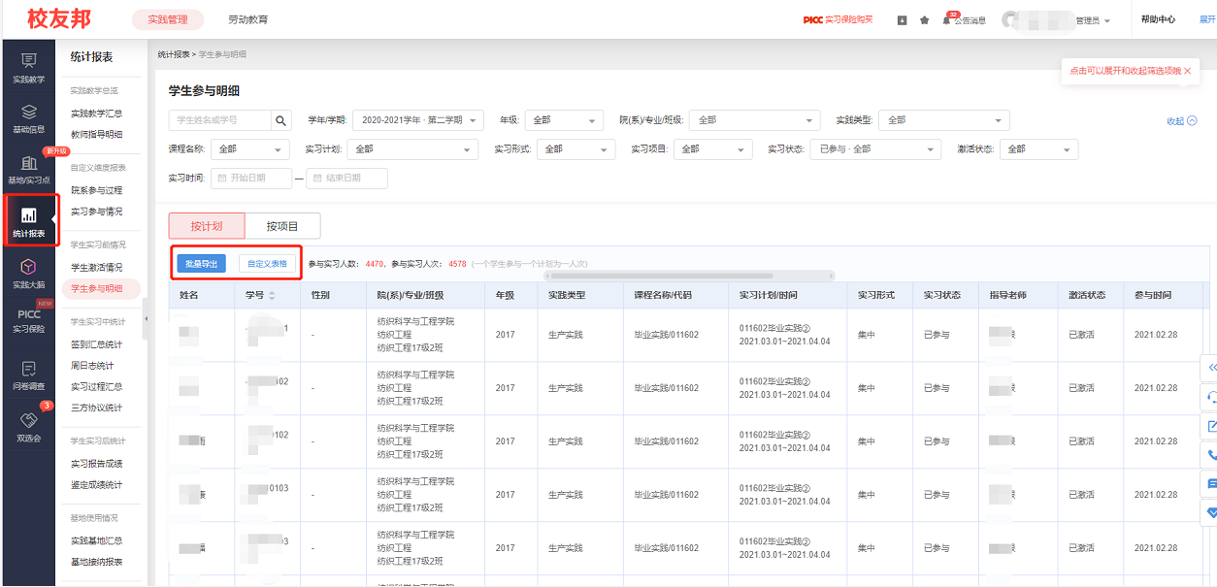
统计报表
2.点击相应报表名称
4.确认后会自动跳转到下载中心，下载电子数据表格，如一直提示报表生成中，可以按F5刷新下浏览器页面
3.导出数据，点击确认
1.点击“统计报表”

Slide 42
www.xybsyw.com
06
其它
实习保险、调查问卷等
PART

Slide 43
6.1 其它-公告消息
发布公告消息
点击“公告消息”导航按钮
点击“发布”按钮
填写公告内容，选择阅读范围，发布公告

Slide 44
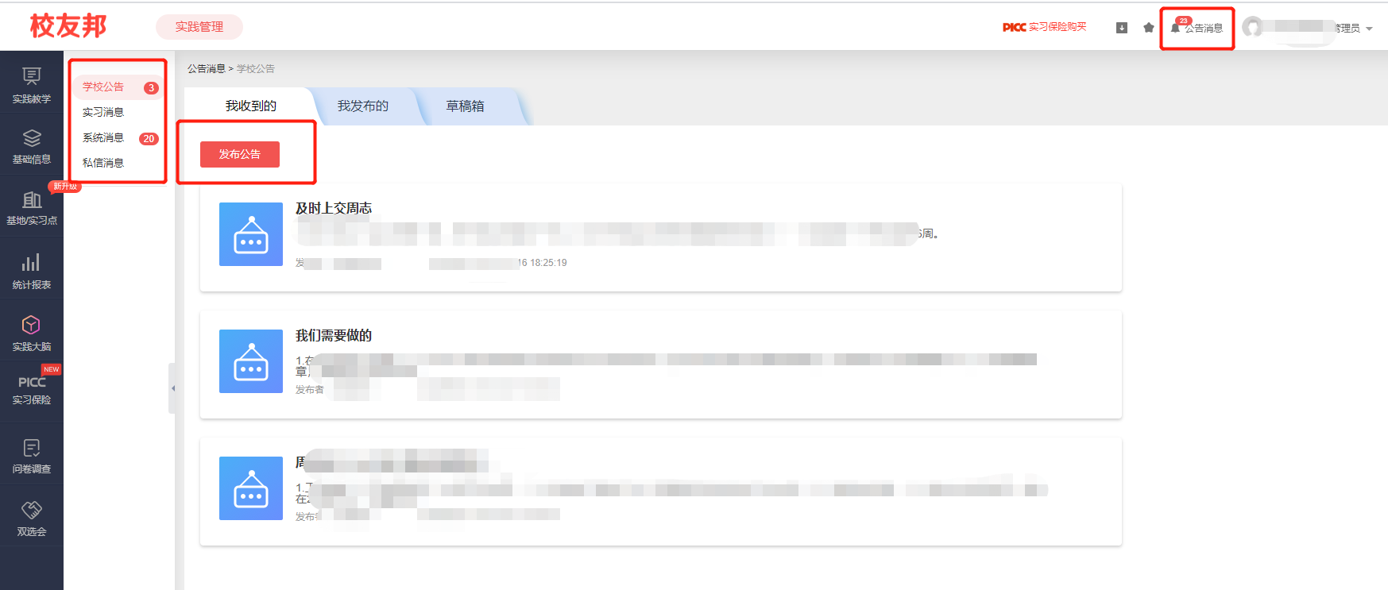
6.1 其它-公告消息
2.点击“学校公告”
1.点击“公告消息”
3.点击“发布”按钮

Slide 45
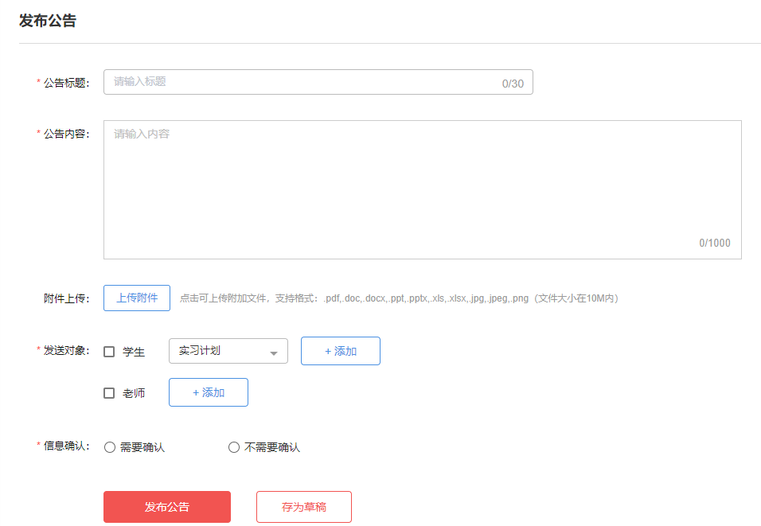
6.1 其它-公告消息
1.填写公告内容，可上传附件
2.填写公告内容，可上传附件
3.选择发送对象

Slide 46
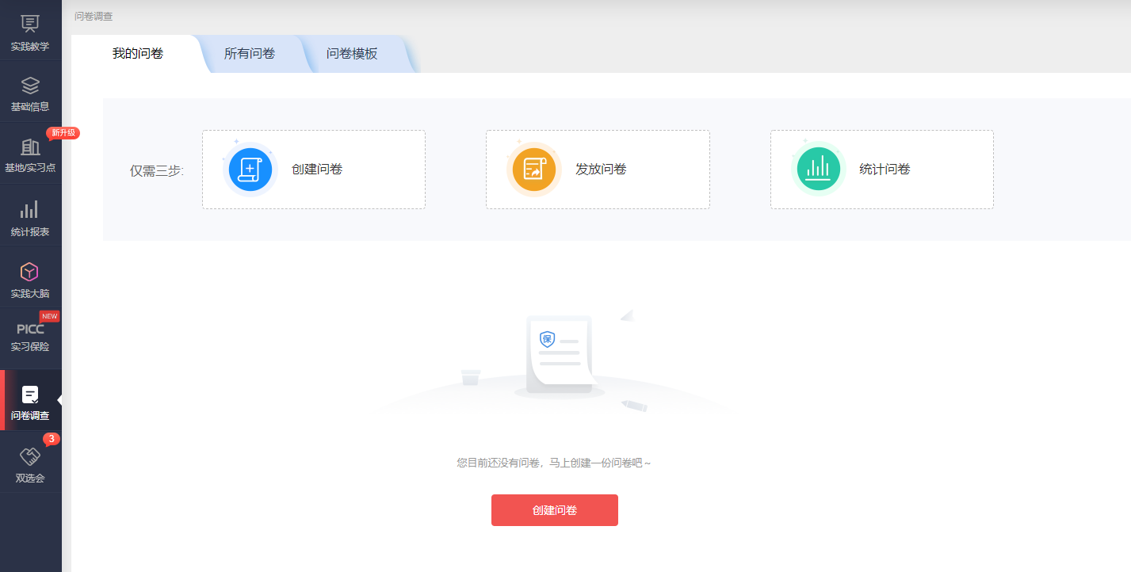
6.2 其它-问卷调查
1.可设置单选、多选、打分、问答等题型
2.可选择发送对象，比如发送给参加相应实习计划的学生
3.系统会统计问卷结果，并可导出

Slide 47
6.3 其它-“实习无忧”综合保险
“实习无忧”综合保险由中国人民保险公司（PICC)承保。主要优势：
1、线上投保操作便捷，数据收集、汇总全面准确；
2、保险套餐灵活多样，适用于1-2周的认知实习、1-2个月的专业实习、3个月或以上的毕业实习和风险系数高的高危行业套餐等；
3、性价比高；
4、保障全面，投保、出险适用于全国范围，包括意外身故伤残，意外门急诊、住院，交通工具给付等；
5、可直接下载电子保单和发票，方便快捷。

Slide 48
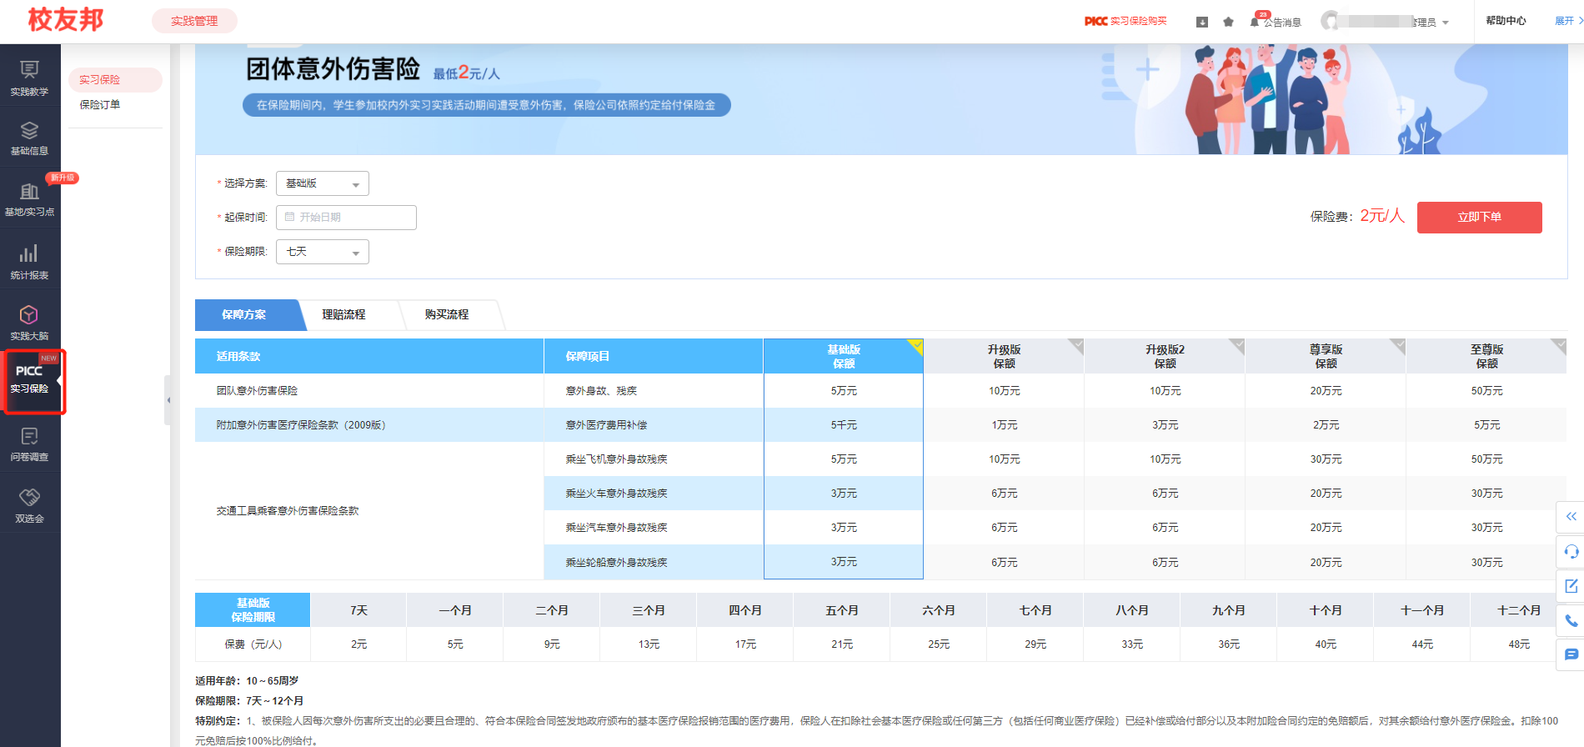
6.3 其它-“实习无忧”综合保险

Slide 49
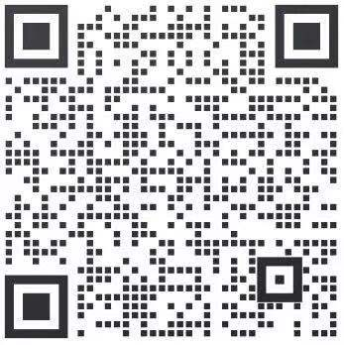
谢谢观看
客服电话：0579-82722068
服务人员：李红芳
Q Q：3001048075
手机号：13581800768
←微信扫码加好友
www.xybsyw.com

